Slide 1


UBND QUẬN LONG BIÊN
TRƯỜNG MN HOA HƯỚNG DƯƠNG
GIÁO ÁN KHÁM PHÁ KHOA HỌC
ĐỀ TÀI: KHÁM PHÁ HOA HỒNG
LỨA TUỔI: 3- 4 TUỔI

Slide 2
Khám Phá Thế Giới Hoa Hồng!
Chào mừng các bé đến với thế giới diệu kỳ của hoa hồng!
Hôm nay, chúng ta sẽ cùng nhau khám phá vẻ đẹp và những điều thú vị về loài hoa này.

Slide 3

Hộp Quà Bí Mật!
Điều gì bên trong?
Hoa gì đây?
Các bé hãy đoán xem, trong hộp quà này có gì đặc biệt?
Oa! Các bé có nhận ra đây là hoa gì không?
Khám phá thôi!
Chúng ta cùng nhau khám phá những điều bí ẩn về hoa hồng nhé!

Slide 4
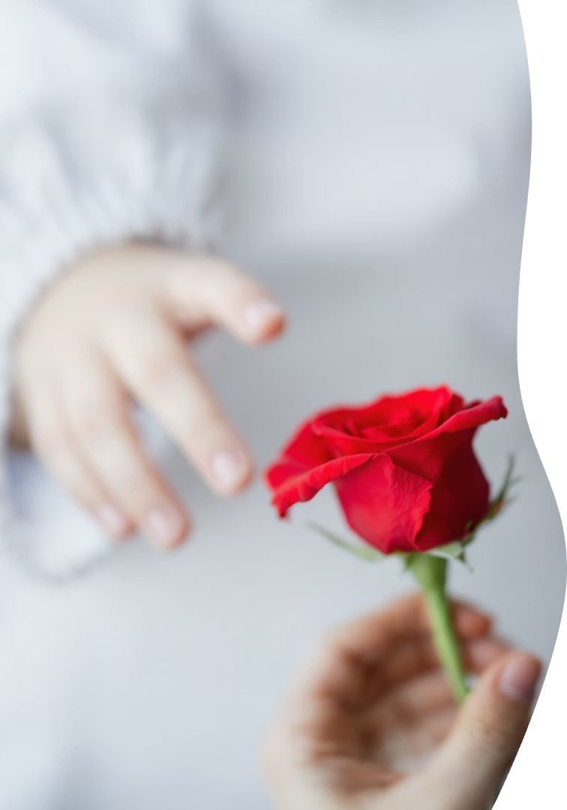
Quan Sát Hoa Hồng (Phần 1)
Màu sắc rực rỡ
Hương thơm quyến rũ
Hoa hồng có những màu gì vậy các bé?
Hoa hồng có mùi thơm như thế nào?
Cảm nhận bằng xúc giác
Hãy dùng tay sờ vào cánh hoa nhé!

Slide 5

Quan Sát Hoa Hồng (Phần 2)
1
Cánh hoa
Cánh hoa mềm mại hay cứng cáp?
2
Lá hoa
Lá hoa có màu gì?
3
Gai hoa
Lá hoa có gai không? Vì sao?

Slide 6




Thảo Luận Nhóm!
Điều thích nhất
Các con thích nhất điều gì ở hoa hồng?
Công dụng
Hoa hồng thường được dùng để làm gì?
Bảo vệ hoa
Chúng ta cần làm gì để bảo vệ hoa?

Slide 7
Các Bộ Phận Của Hoa Hồng
Cánh hoa
Lá
Thân
Rễ
Thu hút côn trùng.
Quang hợp.
Nâng đỡ.
Hút nước và chất dinh dưỡng.

Slide 8



Vì Sao Hoa Hồng Lại Có Gai?
Tự vệ
1
Chống động vật ăn cỏ
Leo trèo?
2
Hoa hồng leo
Ý nghĩa
3
Tình yêu và vẻ đẹp

Slide 9

Củng Cố Và Hoạt Động!
Hát vang
Hát lại bài "Hoa bé ngoan".
Nhanh mắt
Chơi trò "Ai nhanh nhất" (tìm hình hoa hồng).
Kết thúc
Nhận xét và động viên trẻ.

